Slide 1
Automata
Egy érettségi feladat nyomán
© Tóth József, 2015 http://infotanar.blog.hu

Slide 2
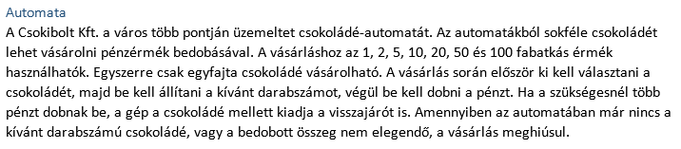
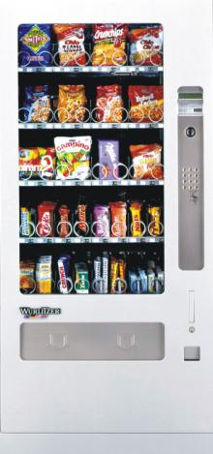
A feladat 3/1

Slide 3
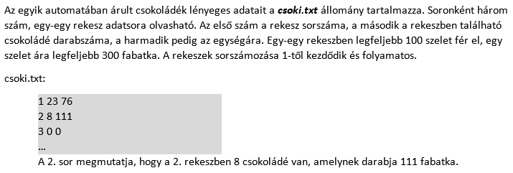
A feladat 3/2
Nézd meg a csoki.txt fájlt!

Slide 4
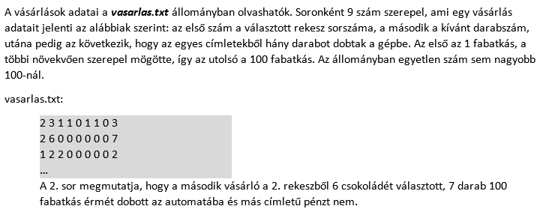
A feladat 3/3
Nézd meg a vasarlas.txt fájlt!

Slide 5

0/1. feladat
Kezdj egy új programot (automata.py)!
Készíts egy olyan osztályt, amely alkalmas egy rekesz adatainak tárolására! A példányok létrehozásakor a rekesz sorszámát és egy listává bontott sort fog kapni a csoki.txt fájlból, és ez alapján kell inicializálnia a rekesz adatait.
A feladatot listákkal is meg lehetne oldani!

Slide 6
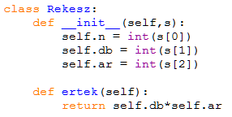
0/2. feladat
A programban szükség lesz a rekeszekben lévő csokik értékének meghatározására.
Egészítsd ki a Rekesz osztályt egy metódussal (ertek), amely kiszámítja az adott rekeszben lévő csokik együttes értékét!
?

Slide 7
0/2. feladat - megoldás
A programban szükség lesz a rekeszekben lévő csokik értékének meghatározására.
Egészítsd ki a Rekesz osztályt egy metódussal (ertek), amely kiszámítja az adott rekeszben lévő csokik együttes értékét!

Slide 8

0/3. feladat
Készíts egy olyan osztályt, amely alkalmas egy vásárlás adatainak tárolására! A példányok létrehozásakor a váslás.txt egy sorát listává bontva fogja megkapni. Ez alapján kell inicializálnia a rekesz adatait.

Slide 9
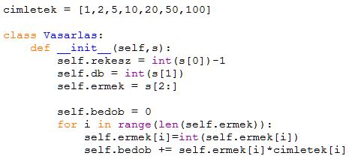
0/4. feladat
A programban azt is tudni kell majd, hogy a bedobott érmék mennyit érnek. Egészítsd ki a Vásárlás osztály inicializáló metódusát úgy, hogy ezt is kiszámolja. Vedd fel egy listába a lehetséges címleteket is!

Slide 10
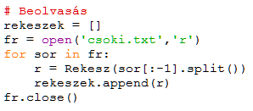
1/1. feladat
A főprogramban először nyisd meg a csoki.txt fájlt olvasásra, majd olvastasd be soronként az adatokat! A beolvasott adatok a rekeszek listába kerüljenek, amelynek minden eleme a Rekesz osztály egy példánya legyen! Utána zárd be a fájlt!

Slide 11
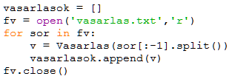
1/2. feladat
Ezután nyisd meg a vasarlas.txt fájlt olvasásra, majd olvastasd be soronként az adatokat! A beolvasott adatok a vasarlasok listába kerüljenek, amelynek minden eleme a Vasarlas osztály egy példánya legyen! Utána zárd be a fájlt!

Slide 12

2. feladat
Milyen értékben volt csokoládé az automatában? Írd képernyőre a választ a következőhöz hasonló formában: A csokik eredeti értéke: 24817
?

Slide 13
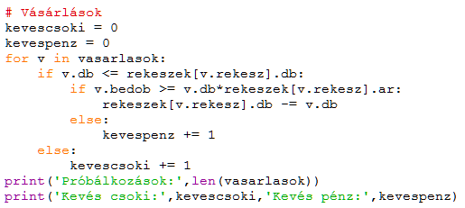
3. feladat
Írasd ki a képernyőre, hogy hányszor próbálkoztak a vásárlással!
Írasd ki azt is, hogy hányszor hiúsult meg a vásárlás amiatt, hogy kevés csoki volt a rekeszben, és hányszor amiatt, hogy kevés pénzt dobtak be!
Vedd figyelembe, hogy a vásálások csökkentik a rekeszekben lévő csokik számát!

Slide 14
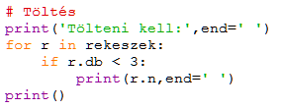
4. feladat
Ha egy rekeszben a benne lévő csokik száma 3 alá csökken, tölteni kell a rekeszt. Írasd ki szóközzel elválasztva azoknak a rekeszeknek a számait, amelyek töltésre szorulnak!

Slide 15

5. feladat
Írasd ki a maradek.txt fájlba a maradék készletet olyan formában, ahogy a kiinduló készlet volt a csoki.txt-ben!
Futtatás után ellenőrizd a maradek.txt fájlt!

Slide 16
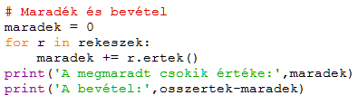
6. feladat
Számíttasd ki a maradék csokik összértékét, és határozd meg a teljes bevételt!
Futtatás után ellenőrizd a sorrend.txt fájlt!

Slide 17
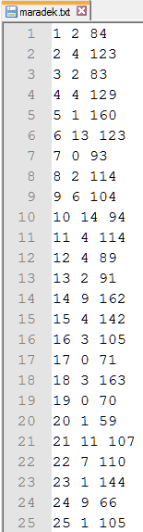
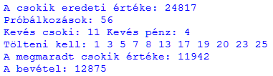
Kimenet ellenőrzése

